Slide 1

Università degli Studi di Torino
Corso di Laurea in Informatica
Realizzazione di un servizio REST per la validazione dei codici bancari
Relatrice Liliana Ardissono
Tutor Paolo Mino & Antonio Zollino
Candidato Luca Broggiato
Anno Accademico 2022/2023

Slide 2
INDICE
01
02
03
STAGE
TECNOLOGIE
ARCHITETTURA
04
05
06
BACK-END
FRONT-END
CONCLUSIONI
Obiettivi dello Stage e Progetto
Tecnologie e Framework utilizzati
Struttura dell’Applicativo
Analisi del Comparto Back-end
Analisi del Comparto Front-end
Implementazioni Future

Slide 3

01
STAGE
Fonte immagine: Alten.it

Slide 4
CONTESTO LAVORATIVO
ALTEN
CLIENTE
TEAM
Società di consulenza specializzata in innovazione tecnologica e ingegneristica, fondata in Francia
nel 1988
Azienda che ha commissionato il progetto: un importante gruppo
bancario europeo
Gruppo di lavoro multidisciplinare e dislocato
sul territorio

Slide 5
PROGETTO
OBIETTIVO
FRONT-END
BACK-END
Realizzare un servizio di validazione IBAN ed un’interfaccia, per interagire con gli utenti
Entrypoint del servizio, per l’immissione dei dati e la visualizzazione dell’output
Espone un API REST per la validazione del codice IBAN inviato
Memorizza le richieste in database

Slide 6

02
TECNOLOGIE
Fonte immagine: rawpixel.coma via Freepik

Slide 7












TECNOLOGIE
FRONT-END
BACK-END
HTTP
HTTP
Notes:
Più la tecnologia è importante ed è stata utilizzata nel progetto, più il suo logo è grande

Slide 8

03
ARCHITETTURA
Fonte immagine: Anders Jildén via Unsplash

Slide 9
ARCHITETTURA
anyapi.io
FRONT-END
HTTP
HTTPS
BACK-END
H2 Database

Slide 10
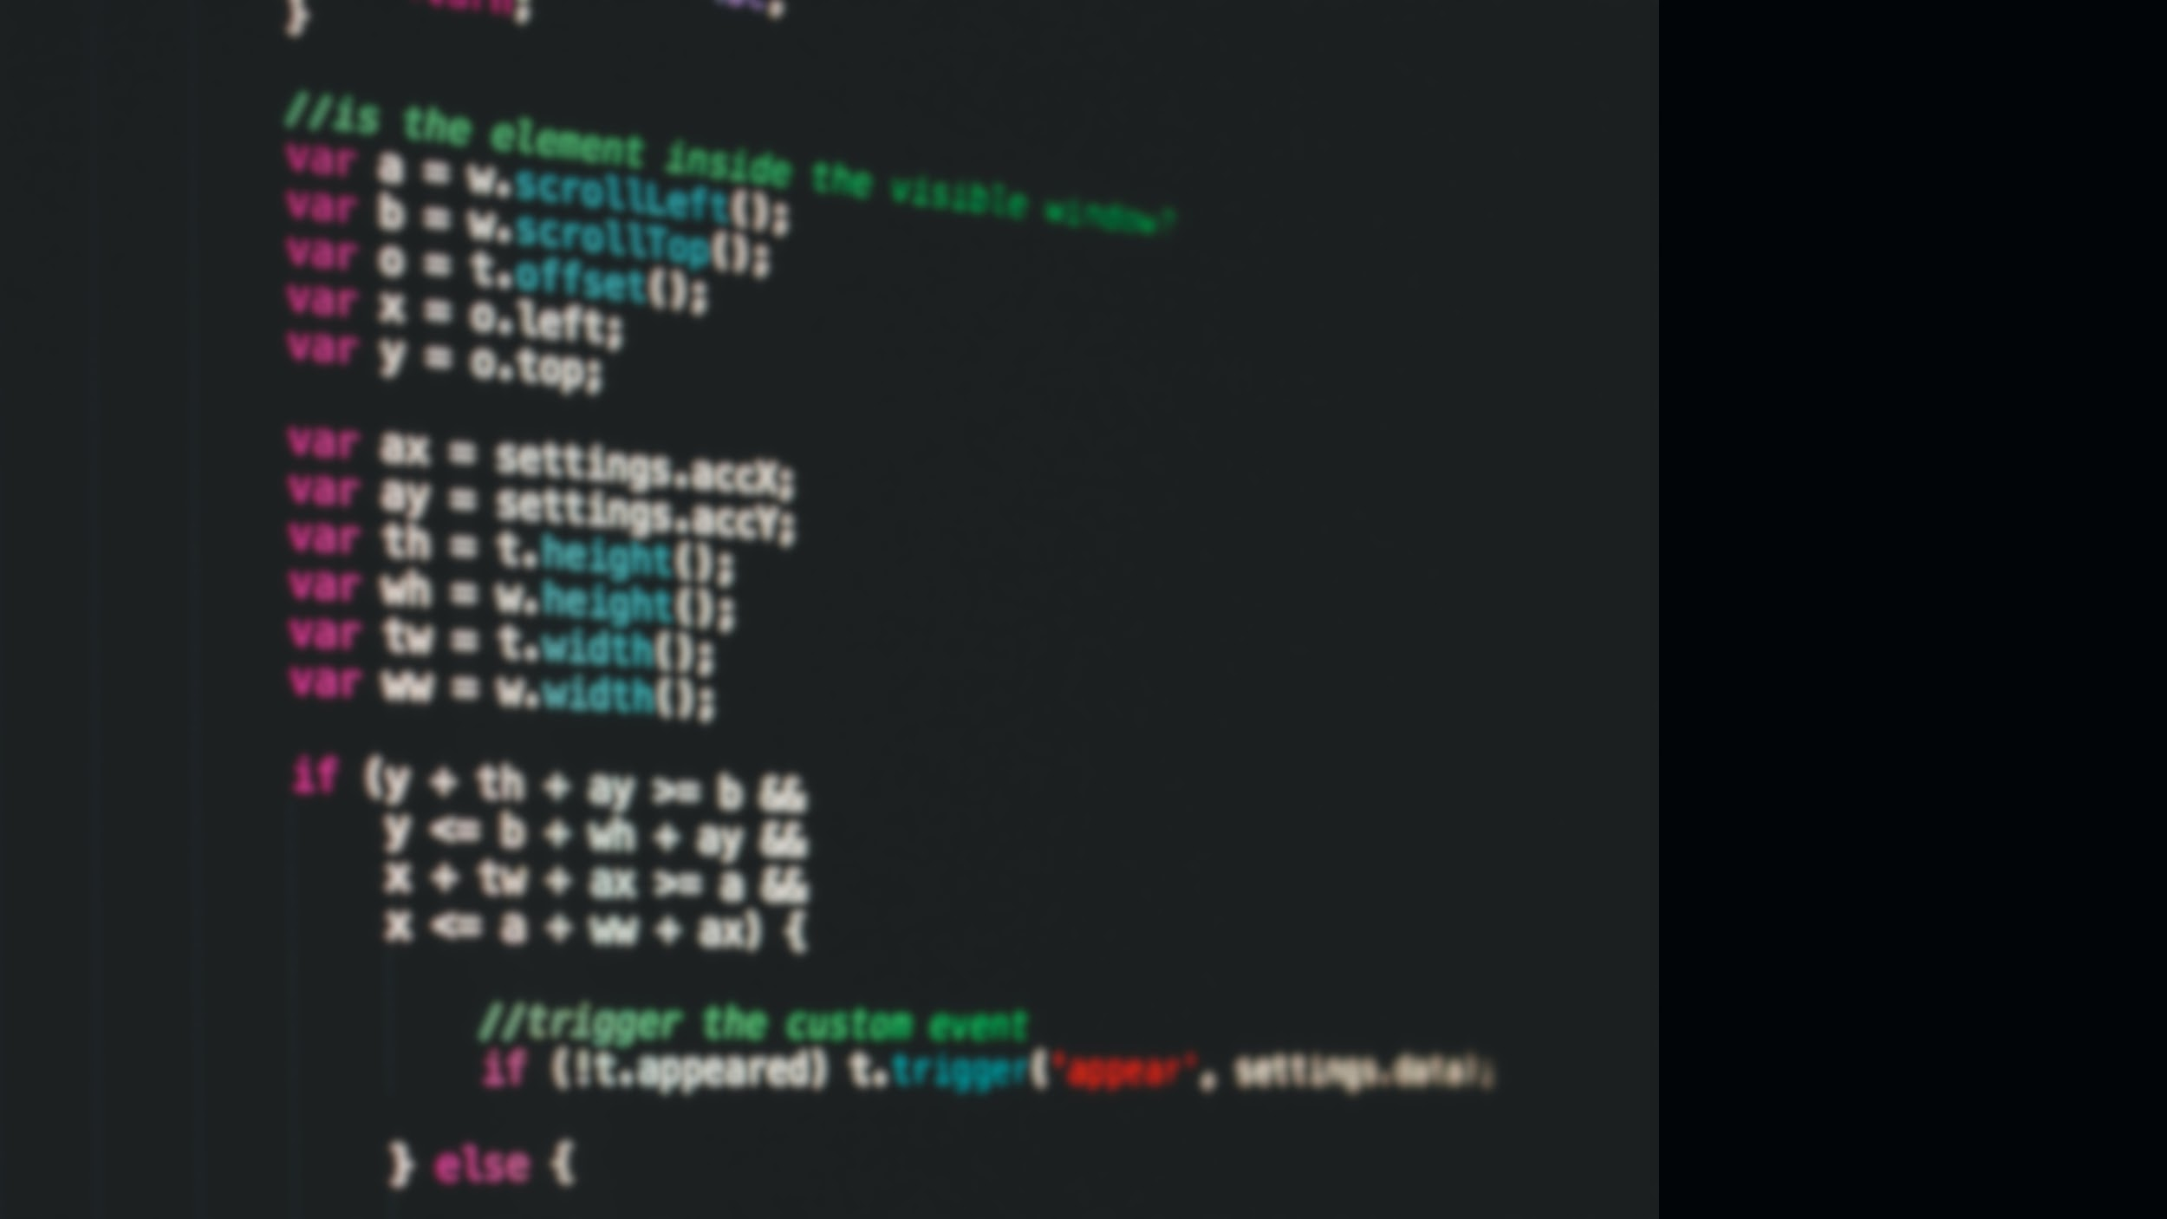
04
BACK-END
Fonte immagine: Markus Spiske via Unsplash

Slide 11


Servizio
REST
CONTROLLER
HTTP
HTTP
Autenticazione
Traduzione JSON
MODEL
SERVICE Layer
Validazione
Servizi CRUD
Business Logic
Dependency
injection
Business Layer
Entità
Repository
Persistence Layer
Spring Data JPA
Spring Data JPA
DATABASE H2
Database Layer

Slide 12


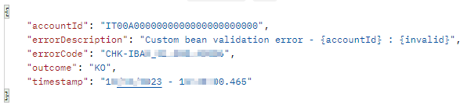

REST
BUSINESS
LOGIC
PATTERN MVC
CONTROLLER
@RestController E @RequestMapping
Validazione campi in
header e body
Stateless → autenticazione
MODEL
DATI E RISORSE
Mapping del JSON in un oggetto Java
Controllo del codice IBAN
Tracciamento della richiesta in database
VIEW
DATI VERSO CLIENT (JSON)

Slide 13
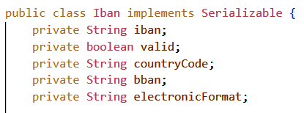
COMUNICAZIONE con API ESTERNA
Richiesta
Data Transfer Object
Dati di Configurazione
HTTPS
anyapi.io
HTTPS
Mappa il JSON contenuto nel body della risposta in un oggetto Java
RestTemplate → sincrone
Verificare la risposta
File di configurazione
Best practice per riutilizzo del codice e localizzazione
CONTROLLER
Autenticazione
Traduzione JSON
Validazione
Business Logic

Slide 14
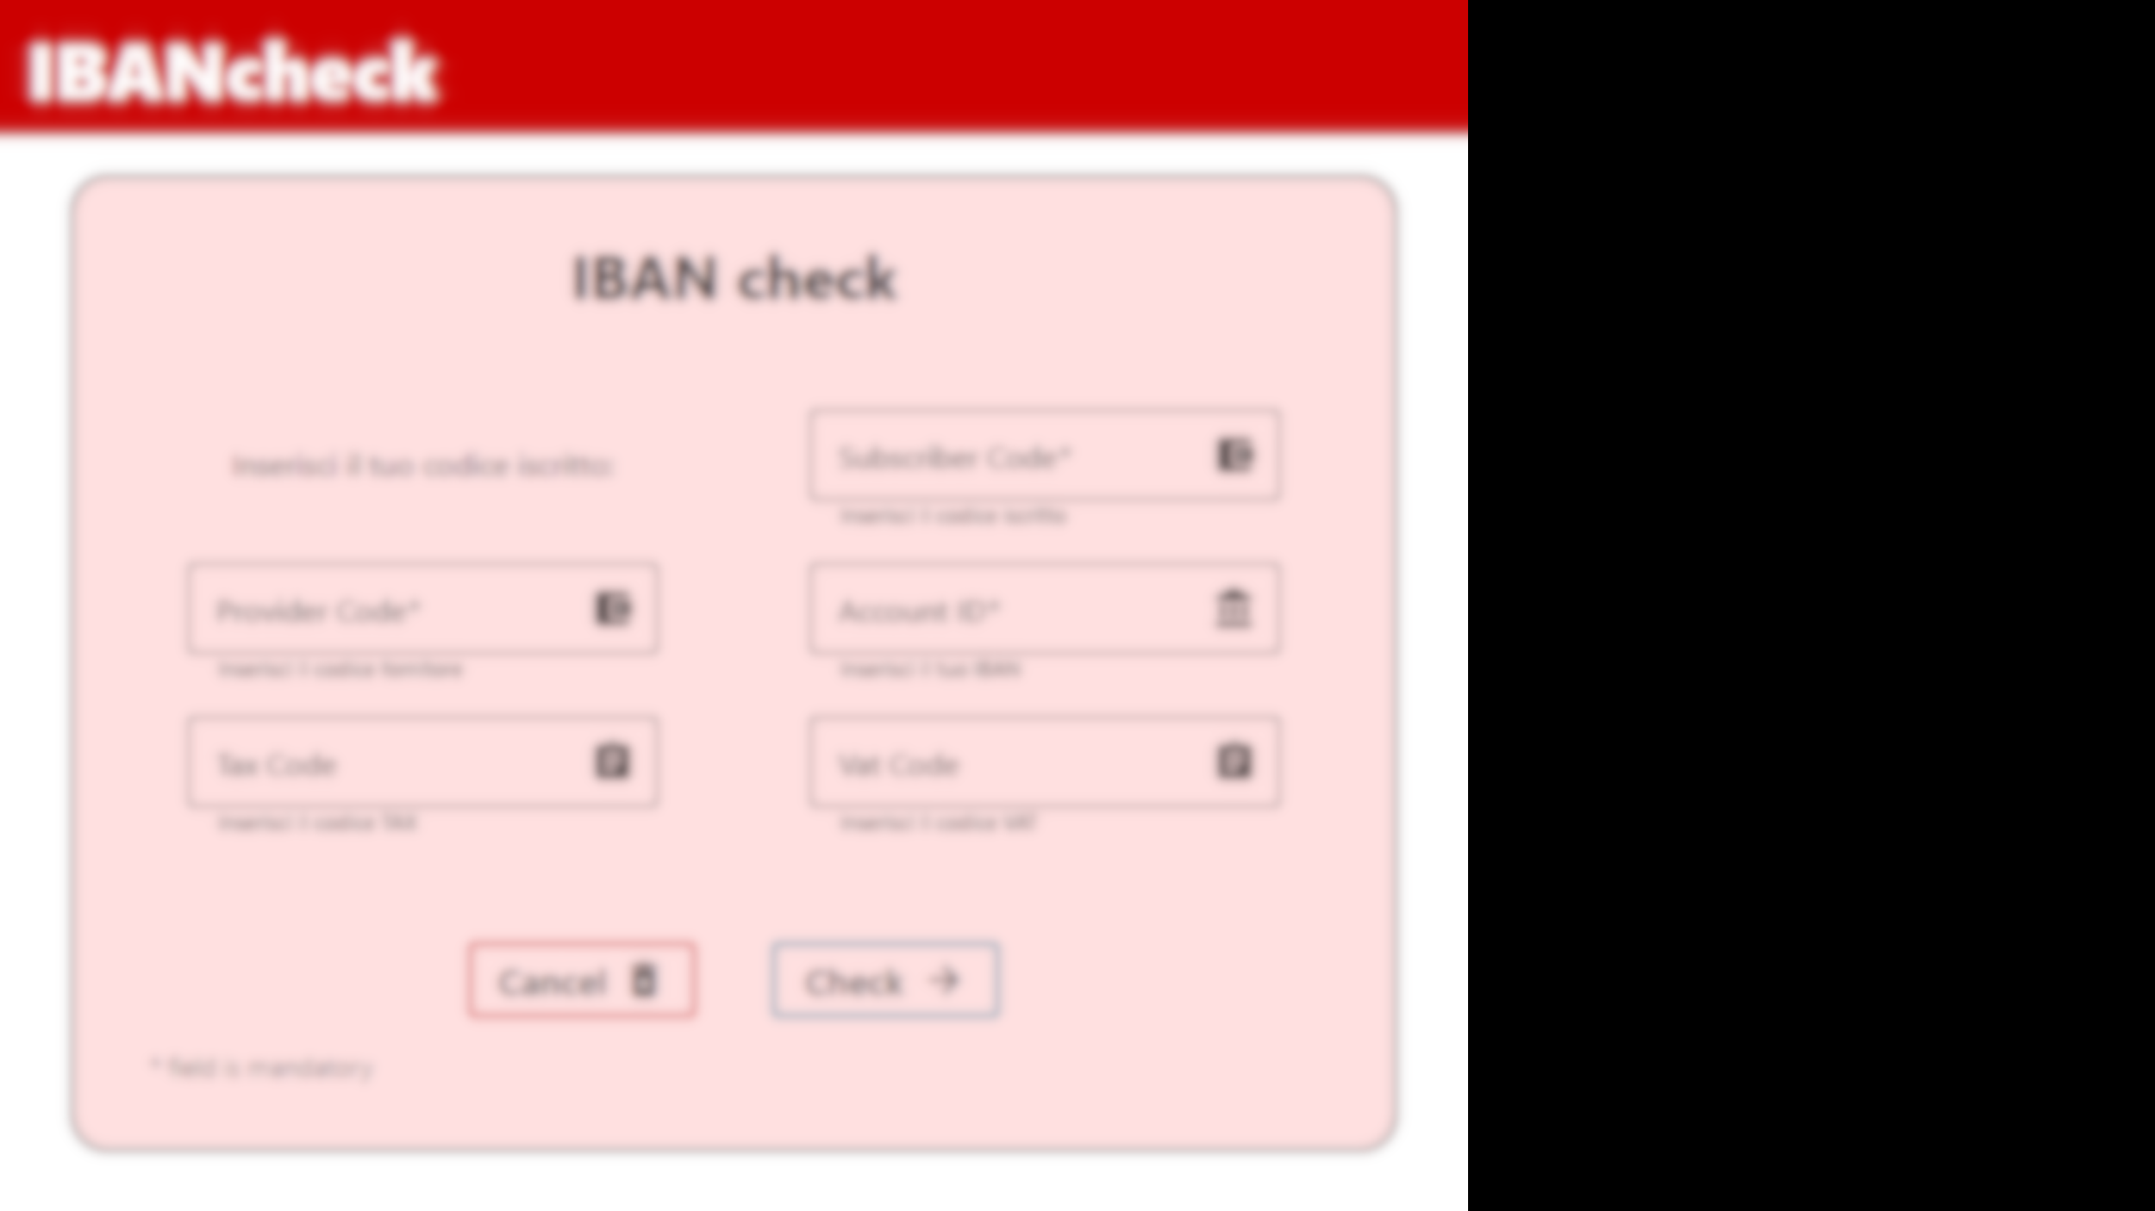
05
FRONT-END
Fonte immagine: web application IBANcheck

Slide 15
ANGULAR
FRAMEWORK
DIRETTIVE
Single Page Application
Supporto
Aspetto, comportamento o layout del DOM
Component, Strutturali
e di Attributo
COMPONENTI
HTTP
Elementi architetturali fondamentali
Data Binding
Modulo HTTPClient
Pipe, errori e
sottoscrizione

Slide 16
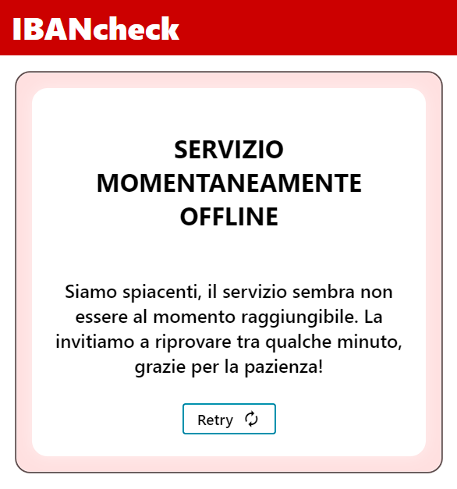
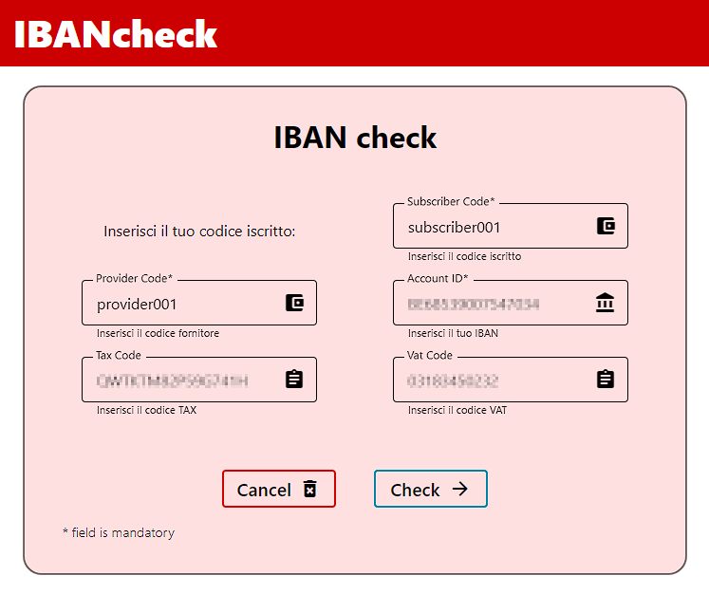
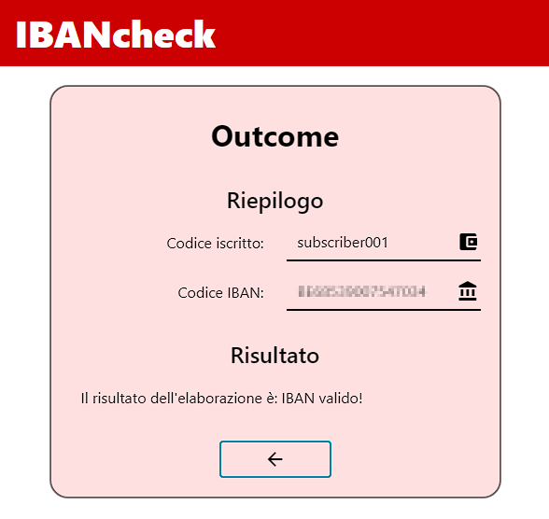
COMPONENTI
4
1
1
TOP-BAR
BACK-END
2
3
HTTP
2
APP
FORM
3
[ngClass]=
activeForm
4
OUTCOME
OFFLINE
[ngClass]=
activeOutcome
[ngClass]=
activeOffline

Slide 17
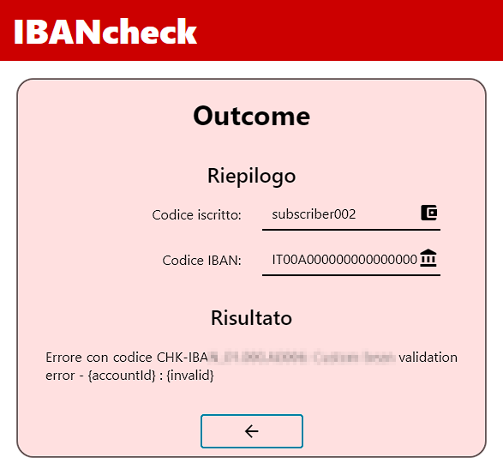
RISULTATO
OUTCOME - IBAN non valido
OUTCOME - IBAN valido
FORM - entrypoint
OFFLINE
IBAN?
ONLINE?

Slide 18

06
CONCLUSIONI
Fonte immagine: Diana Parkhouse via Unsplash

Slide 19
IMPLEMENTAZIONI FUTURE
DATABASE LOCALE
UTENZA PERSONALE
API REMOTA
PRESTAZIONI
AFFIDABILITÀ
AUTENTICAZIONE
SICUREZZA
SICUREZZA

Slide 20
FINE
GRAZIE PER L’ATTENZIONE

Slide 21
CREDITI
Le slides presentate si basano sulle seguenti fonti (ove non diversamente segnalato):
Template della presentazione: Slidesgo
Icone: Flaticon
Infografica ed Immagini: Freepik

